Slide 1
Bizning yordamimizda faqatgina halol luqmani iste’mol qiling.
Khabibulokh Khallokov Jumaev Mekhriddin
Aslonkhhuja Khamidov

Slide 2
Ma'lumot yetishmasligi
Noto'g'ri ma'lumot
Halol mahsulotlarni aniqlashda qiyinchilik
Biz sizga nima uchun kerak?

Slide 3
Bizning yechim
Ilova halol bo'lmagan mahsulot haqida xabar berish xususiyatini o'z ichiga oladi.
Ilova halol va harom ingredientlar ro'yxatini o'z ichiga oladi.
Islomiy parhez qonunlariga asoslangan holda ovqatlanashadi
Mahsulotni nomi yoki shtrix-kodi bo'yicha qidirish.

Slide 4
Kelajakdagi maqsadlar
Halol sertifikatlarining haqiqiyligini tekshirish uchun sertifikatni tekshirish funksiyasini joriy etish.
Ilova mo'ljallanganidek ishlayotganiga ishonch hosil qilish uchun uni sinab ko’rish va topilgan xato yoki muammolarni tuzatish.
Step 02
Step 04
FEVRAL
MART
MAY
FEVRAL
APREL
Step 01
Step 03
Step 05
Foydalanuvchilarga mahsulotlarni halol yoki harom deb xabar qilish imkonini beruvchi funksiya qo‘shish.
Yaqin atrofdagi joylashuvga asoslangan holda halol restoran va doʻkonlarni koʻrsatadigan, funksiya integratsiyasi.
Ilovani PLAY MARKET va APP STOREda nashr etish va uni maqsadli auditoriyaga targ'ib qilish.

Slide 5
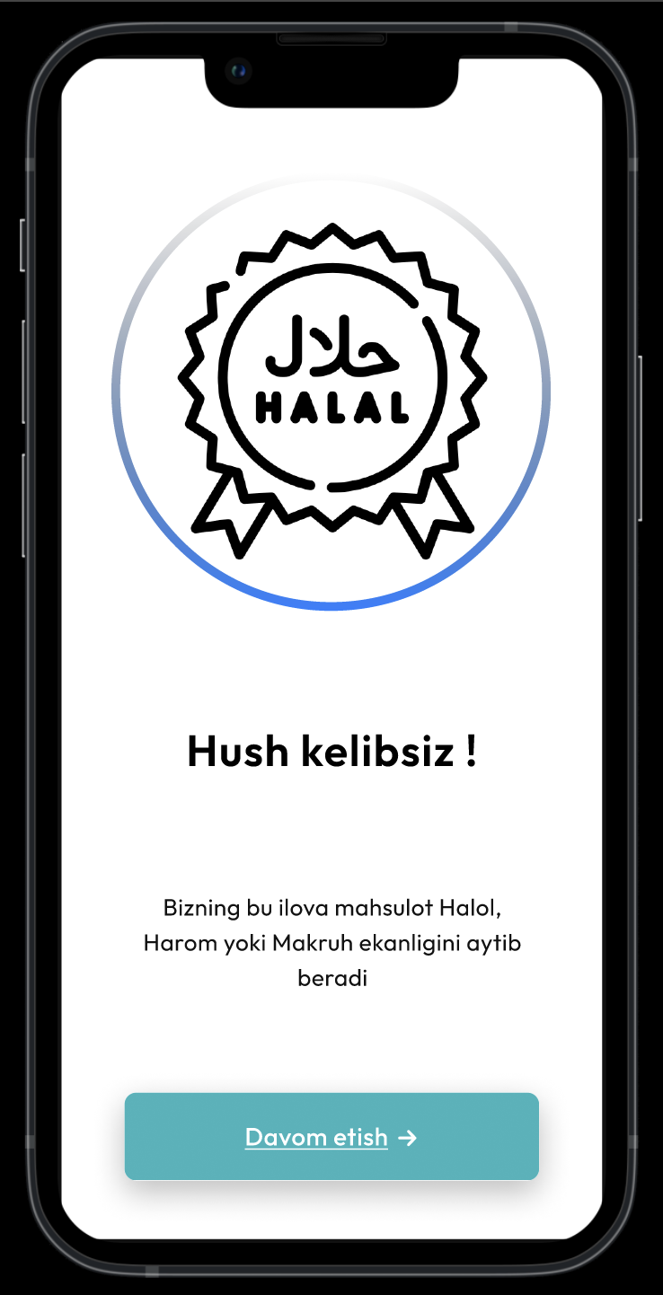
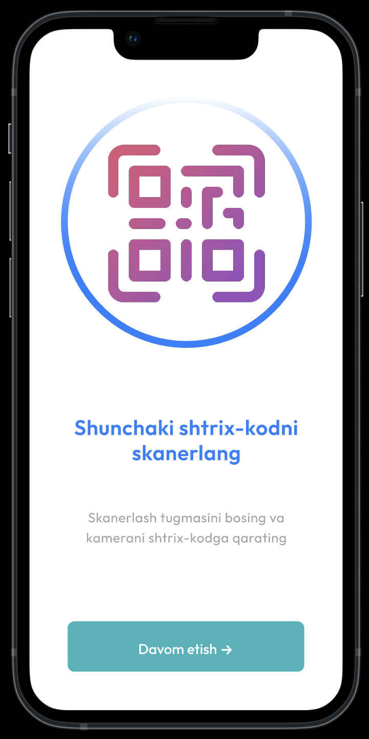
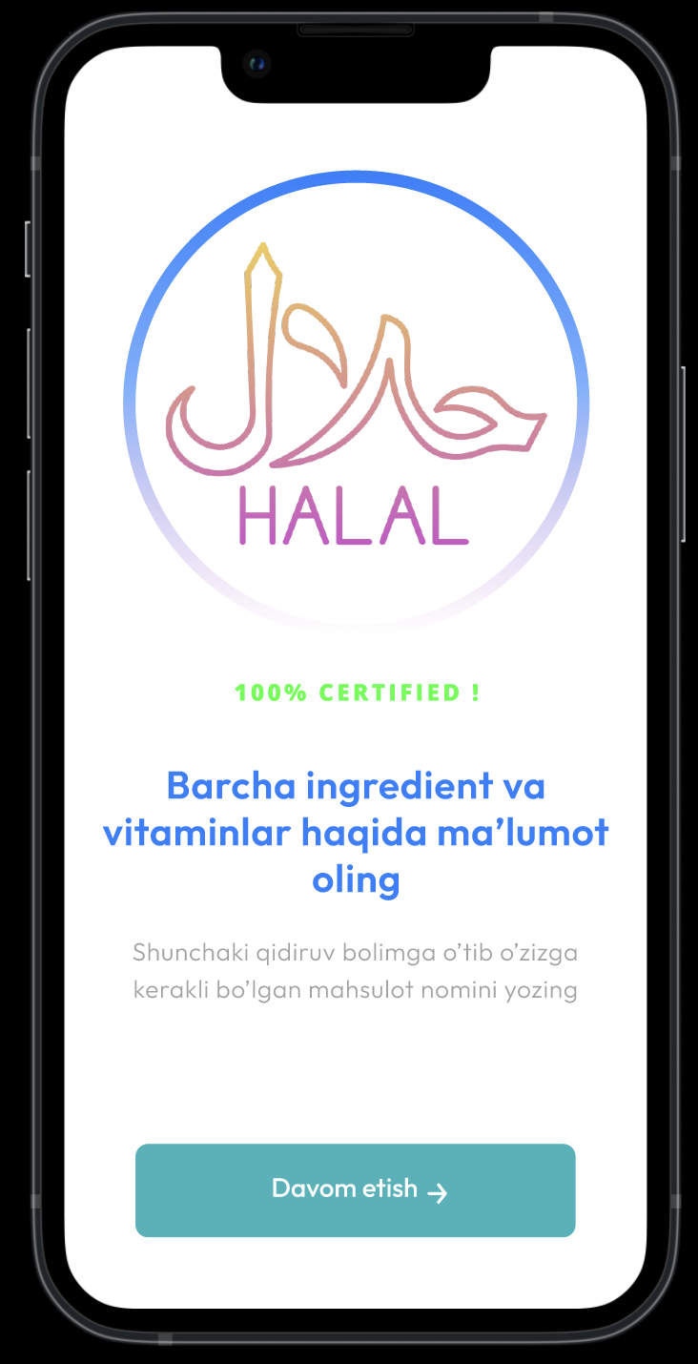
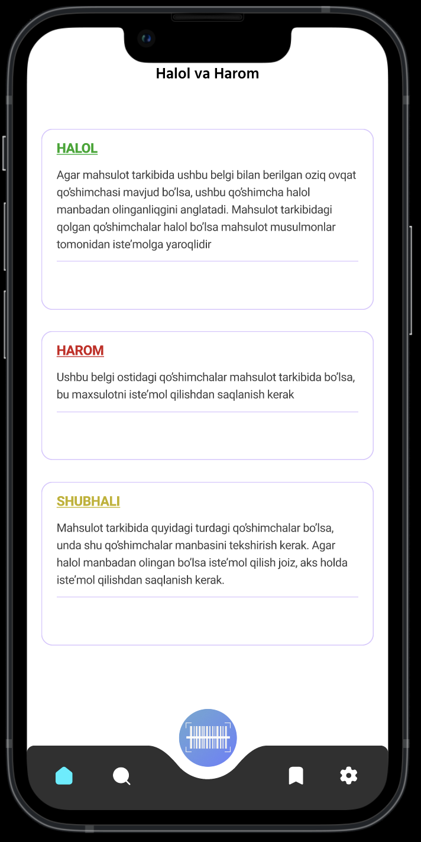
f

